Slide 1
Proje Tanıtımı: Amaç ve Hedefler
🔍 Projenin Amacı
Bu projenin temel amacı, Açıklanabilir Yapay Zeka (XAI) ve siber güvenlik alanlarında yapılan akademik yayınları bibliyometrik analiz yöntemiyle inceleyerek, bu iki disiplinin kesişimindeki bilimsel gelişimi kapsamlı bir şekilde ortaya koymaktır.
📈 Neden Önemli?
Dijitalleşmenin artmasıyla siber tehditler karmaşıklaşmıştır.
Geleneksel yapay zekâ sistemlerinin "kara kutu" yapısı, güven sorunlarına yol açmaktadır.
XAI, yapay zekâ kararlarını açıklanabilir hale getirerek, siber güvenlik uygulamalarında şeffaflık ve güven sağlamaktadır.
Bu alanın hızla gelişen doğası, akademik ilginin artmasına neden olmuştur.
🎯 Hedefler
Projede aşağıdaki hedefler doğrultusunda kapsamlı analizler yapılacaktır:
📅 Yıllara göre yayın eğilimleri incelenecek, alanın zaman içindeki gelişimi ortaya konacaktır.
👩‍🔬 En üretken yazarlar, kurumlar ve ülkeler belirlenecek, bilimsel katkılar analiz edilecektir.
🔑 Anahtar kelime kümeleri yardımıyla literatürdeki tematik odaklar tespit edilecektir.
🌍 Bilimsel iş birliği ağları haritalandırılacaktır (ülkeler, kurumlar ve yazarlar arası).
📊 Atıf ilişkileri analiz edilerek, hangi çalışmaların literatürde en çok etki yarattığı belirlenmiştir.

Slide 2
📚 Yöntem: Bibliyometrik Analiz
Bibliyometrik analiz; bilimsel yayınların (makaleler, kitaplar, tezler vb.) nicel (sayısal) özelliklerini inceleyen bir analiz yöntemidir.
🧠 Beklenen Katkılar
Alanın mevcut yapısı anlaşılacak,
Literatürdeki boşluklar ve yeni araştırma fırsatları ortaya çıkacaktır,
Akademik ve stratejik karar vericilere yol gösterici bilgiler sunulacaktır.

Slide 3

Veri Seti ve Kullanılan Araçlar
Veri Kaynağı
Sorgu kriteri
Web of Science Core Collection kullanıldı.
XAI ve siber güvenlik temalarını içermektedir.
Web of Science, bilimsel yayınları ve atıfları tarayan, araştırma kalitesini değerlendirmede kullanılan güvenilir bir akademik veritabanıdır.
Dönem ve Yayın Sayısı
1970-2025 döneminde 775 yayın elde edilmiştir.
Kullanılan Araçlar
VOSviewer: Bilimsel yayınlar, yazarlar, anahtar kelimeler ve kurumlar arasındaki bibliyometrik ilişkileri görselleştirmek için kullanılan bir yazılımdır.
Microsoft Excel: Veri ön işleme ve grafik üretimi

Slide 4
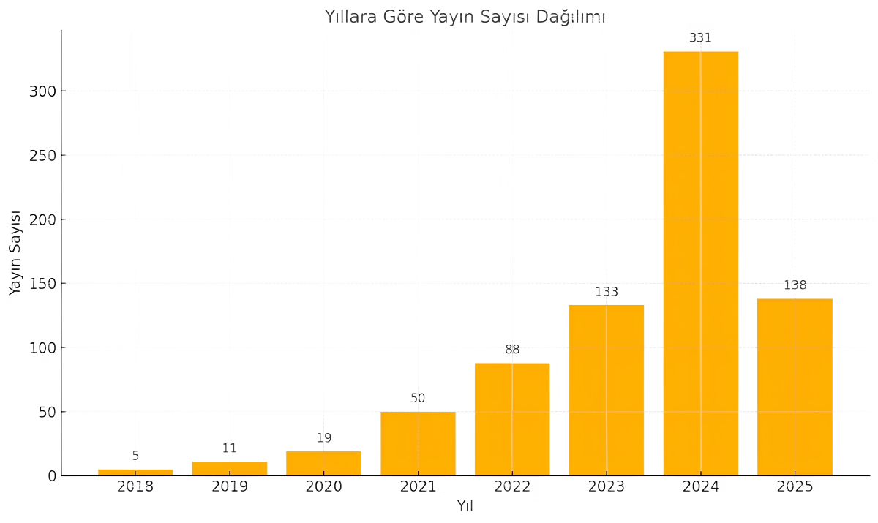
Yayın Sayılarının Zamanla Değişimi
Yayın Aralığı
Zirve Yıl
2018-2025 yılları arasında 775 yayın incelenmiştir.
2024 yılında 331 yayın ile %42,71 oranında zirve yaşanmıştır.
Gözlem ve Yorum
2023 sonrası yayın sayılarında dramatik artış görülmekte, bu da teknolojik gelişmeler ve güvenlik sistemlerinde şeffaflık ihtiyacının literatüre yansımasını göstermektedir.

Slide 5
Ortak Yazarlık Analizi
Analiz Kapsamı
Öne Çıkan Yazarlar
Grafiksel Yorumlar
Toplam 2.976 yazar arasından, en az 3 yayına ve 2 atıfa sahip olan 79 yazar seçilmiştir.
Michal Choras, Rafal Kozik, Marek Pawlicki: Her biri 15 yayınla en üretken isimlerdir.
Merkezdeki düğümler: Daha fazla bağlantıya sahip olup ağın bilgi akışında merkez konumundadır.
90 bağlantı ve 358 bağlantı gücü hesaplanmıştır.
Bu üç yazar arasındaki doğrudan bağlantı gücü: 15.
2023 sonrası aktif yazarlar (Mustafa Abdallah, Danish Javeed, Prabhat Kumar vb.), sarı-açık yeşil tonlarla temsil edilmiştir.
Yazarlar, 33 kümeye (cluster) ayrılmıştır.
Andreas Holzinger: Sadece 4 yayın olmasına rağmen 542 atıf ile en yüksek etki düzeyine sahiptir.
Farhan Ullah: 7 yayın ve 104 atıf ile hem üretken hem de etkili bir profil sergilemektedir.

Slide 6
Yazar
Yayın Sayısı
Atıf Sayısı
Michal Choras
15
73
Rafal Kozik
15
73
Marek Pawlicki
15
73
Aleksandra Pawlicka
8
25
Prabhat Kumar
8
51
Danish Javeed
8
43
Mustafa Abdallah
8
60
Farhan Ullah
7
104
Antonio Pescape
6
36
Giuseppina Andresini
6
65

Slide 7
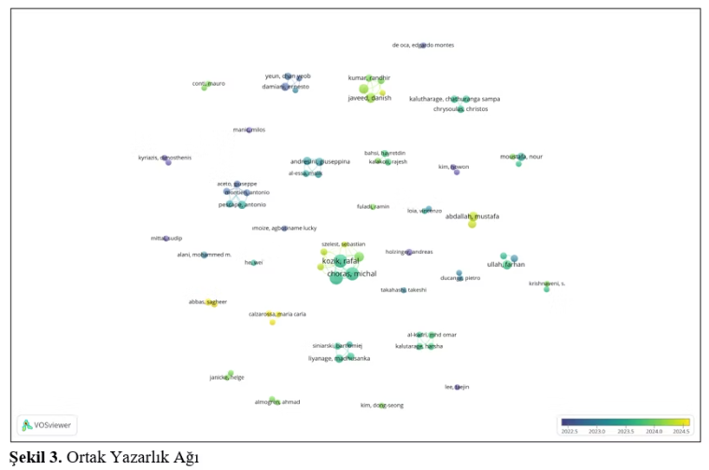
Grafiksel Yorumlar
Merkezdeki düğümler: Ağdaki bilgi akışında merkezi bir konuma sahip olup, daha fazla bağlantı içermektedir.
2023 sonrası aktif yazarlar: Mustafa Abdallah, Danish Javeed, Prabhat Kumar gibi isimler, sarıdan açık yeşil tonlara kadar olan renklerle temsil edilmiştir.

Slide 8
Kurumlar Arası Ortak Yazarlık Analizi
Kurum Sayısı
En Güçlü İşbirliği
Toplam 1.320 kurumdan 220'si analiz edilmiştir.
Grafiksel Yorumlar:
Öne Çıkan Kurumlar
King Saud University, Gachon Univ. (bağlantı gücü 3) ve Northwestern Polytechnical Univ. (bağlantı gücü 2) ile iş birlikleri sayesinde ağın merkezi kurumlarından biri olmuştur.
King Saud University: 19 yayın – 372 atıf, ağın merkezi ve en üretken kurum.
Bydgoszcz University of Science and Technology: 15 yayın – ancak sadece 29 atıf (düşük etki).
University of Warsaw ↔ Bydgoszcz University arasındaki bağlantı gücü 7 ile en güçlü kurumsal bağlardan biridir.
Medical University of Graz: 4 yayın – 542 atıf ile en yüksek bilimsel etki.
Ağ Yorumları
Sejong Univ. & FPT Univ.: 2 yayınla sırasıyla 348 ve 345 atıf – nitelikli katkılar.
Kurumlar arası iş birliği, XAI ve siber güvenlik araştırmalarının hem küresel ölçekte yaygın olduğunu hem de bazı kurumların nitelikli az yayınla yüksek etki sağlayabildiğini göstermektedir.

Slide 9
Kurumlar Arası Ortak Yazarlık Analizine Göre En Fazla Yayın Yapan İlk 10 Kurum
Kurum
Yayın Sayısı
Atıf Sayısı
King Saud University
19
372
Bydgoszcz University of
15
29
Science and Technology
University College Dublin
11
145
Northwestern Polytechnical University
10
116
LUT University
10
52
Lebanese American University
9
204
Gachon University
9
23
Khalifa University
9
211
University of Warsaw
9
57
Chinese Academy of Sciences
9
277

Slide 10
Kurumlar Arası Ortak Yazarlık Analizine Göre En Fazla Atıf Alan İlk 10 Kurum
Kurum
Yayın Sayısı
Atıf Sayısı
Medical University of Graz
4
542
King Saud University
19
372
Sejong University
2
348
FPT University
2
345
Chinese Academy of Sciences
9
277
Khalifa University
9
211
Johns Hopkins University
3
207
Lebanese American University
9
204
Imperial College London
3
203
Pennsylvania State University
2
199

Slide 11
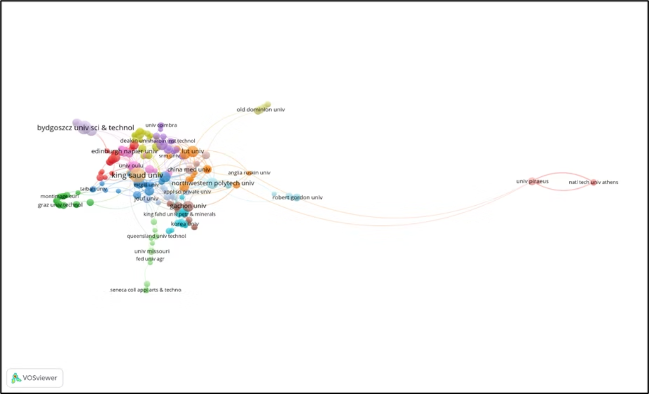
Kurumlar Arası İş Birliğini Gösteren Ortak Yazar Ağları

Slide 12

Ülkeler Arası Ortak Yazarlık Analizi
Ülke Sayısı
Öne Çıkan Ülkeler
Toplam 84 ülkeden, 49 ülkesi detaylı analiz kapsamına alınmıştır.
132 bağlantı gücü ile ABD ve Çin eşit liderlikte.
Bağlantı Gücü Örnekleri
Suudi Arabistan: 123 bağlantı gücü.
ABD – Çin: 14
Hindistan: 112 bağlantı gücü.
Çin – Hindistan: 13
Küresel İş Birliği ve Etki
ABD – Hindistan: 9
ABD, birçok bölgeyle yoğun iş birliği kurarak global bilgi üretiminin merkezindedir.
Ağ Yapısı ve Kümeler
Çin, Asya, Avrupa ve Orta Doğu ülkeleriyle çok yönlü akademik bağlar geliştirmiştir.
Toplam 396 bağlantı ve 884 bağlantı gücü tespit edilmiştir.
Güney Kore ve Fransa gibi bazı ülkeler, yüksek yayın atıf oranları ile öne çıkmaktadır.
Ülkeler 8 ayrı kümeye ayrılarak coğrafi yakınlık, tematik benzerlik ve konsorsiyumlar temelinde gruplanmıştır.
En Fazla Yayın Yapan Ülkeler
ABD: 161 yayın, 2.616 atıf.
Çin: 110 yayın, 995 atıf.
Hindistan: 95 yayın, 730 atıf.

Slide 13
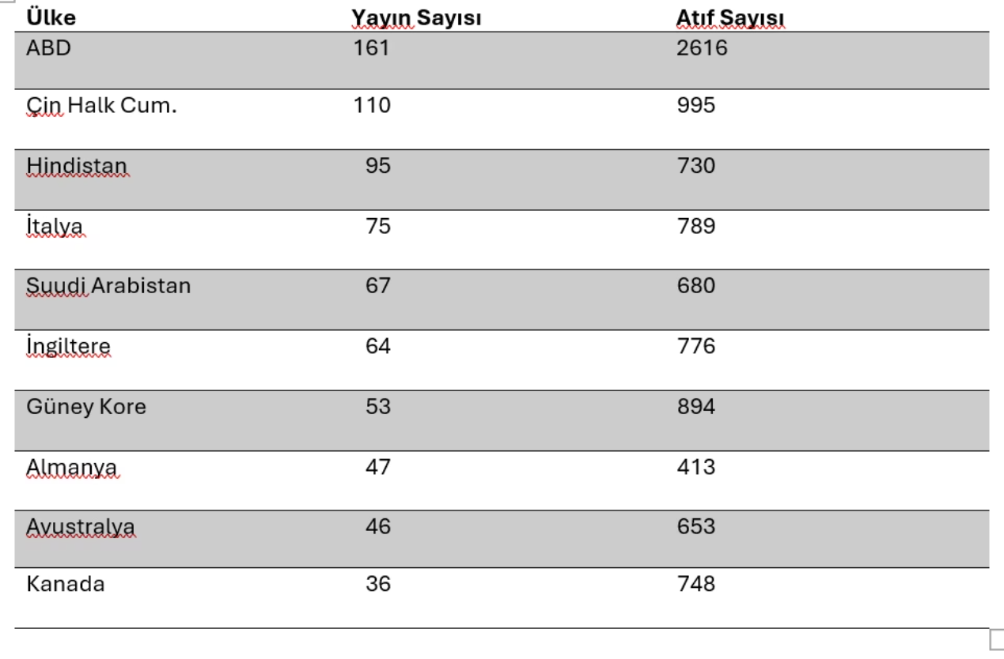
Ülkeler Arası Ortak Yazarlık Analizine Göre En Fazla Yayın Yapan İlk 10 Ülke

Slide 14
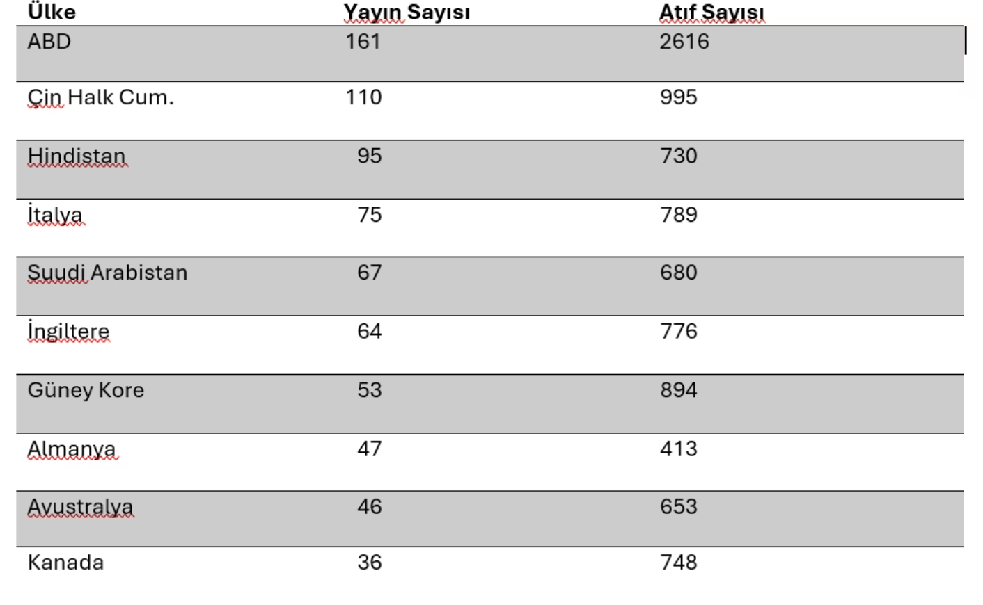
Ülkeler Arası Ortak Yazarlık Analizine Göre En Fazla Atıf Alan İlk 10 Ülke

Slide 15
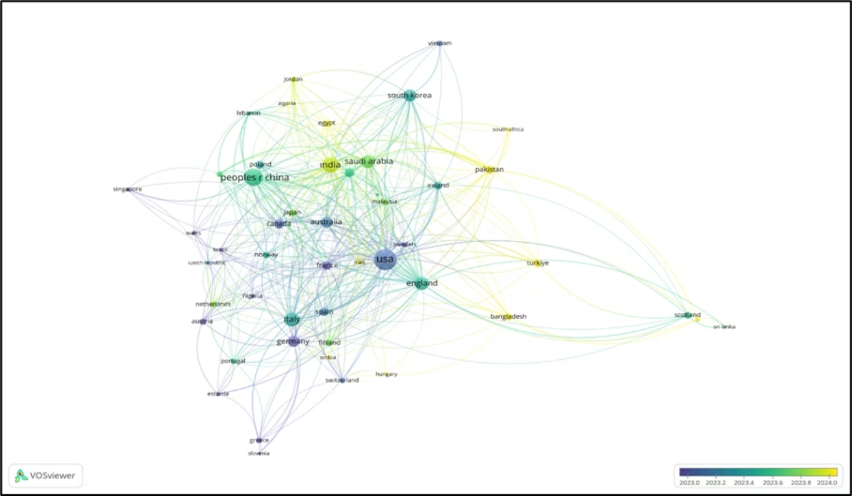
Ülkeler Arası Ortak Yazarlık İş Birliği Ağı

Slide 16

Anahtar Kelime Eşgörüm Analizi
1
Kelime Sayısı ve Küme Sayısı
2
En Sık Kullanılanlar
2.256 kelimeden 460 anahtar kelime analiz edilmiştir.
explainable AI (228)
Kelimeler arasında 5.222 bağlantı, 8.058 toplam bağlantı gücü hesaplandı.,
machine learning (139)
deep learning (110)
Toplam 21 küme.
Artificial Intelligence (98)
Cybersecurity (88)
SHAP / Feature Extraction: teknik terimlerle güçlü ilişkiler
3
Bağlantı Gücü
SHAP ?
explainable AI–ML: 52, explainable AI–cybersecurity: 47
SHapley Additive exPlanations (SHAP), makine öğrenmesi modellerinin neden belirli bir karar verdiğini açıklamak için kullanılan en güçlü açıklanabilir yapay zeka (XAI) yöntemlerinden biridir.(Hangi özelliğin ne kadar katkı yaptığını sayısal olarak gösterir.)

Slide 17
Anahtar Kelime Frekans ve Bağlantı Gücü Karşılaştırması
Anahtar Kelime
Frekans
Anahtar Kelime
Toplam Bağlantı Gücü
explainable AI
228
explainable AI
907
machine learning
139
machine learning
604
deep learning
110
artificial intelligence
580
artificial intelligence
98
deep learning
510
cybersecurity
88
security
492
security
80
cybersecurity
402
xAI
70
xAI
309
explainable artificial intelligence (xAI)
57
Feature extraction
247
trustworthy AI
49
Internet of things
233
SHAP
47
SHAP
228

Slide 18
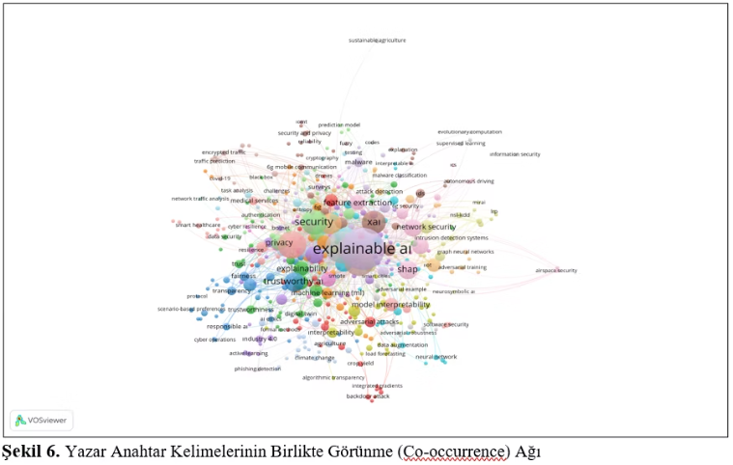
Ağ Yorumları
Kavramsal kümeler teknik yönlerin güvenlik uygulamalarıyla bütünleştiğini, renkli kümeler ise etik, saldırı tespiti ve güvenilirlik temalarını göstermektedir.

Slide 19
Dokümanlar Arası Atıf Analizi
Analiz Özeti
Ağ Yorumları
En Etkili Yayınlar (Atıf Sayısı)
775 belge arasından, en az 2 atıf almış 390 belge analiz edildi.
Gunning (2019) ve Capuano (2022) çalışmaları 27 bağlantı ile ağın merkezindedir. Bu yayınlar bilgi yayılımında yön verici nitelikte.
Gunning (2019): 820 atıf – XAI’nin temel kuramsal kaynağı
158 belge içeren bağlantılı alt ağ üzerinden analiz yürütüldü.
Minh (2022): 345 atıf – güncel gelişmeleri özetleyen derleme
22 küme (cluster) tespit edildi.
Hossain (2020): 207 atıf – XAI + ağ güvenliği uygulamaları
Guo (2018): 189 atıf – güvenlik alanında öncü bildirilerden
Holzinger (2018, 2021): 150+ atıf – teorik altyapı ve bilgi çıkarımı

Slide 20
Dokümanlar Arası Atıf Analizine Göre En Fazla Atıf Alan İlk 10 Yayın
İlk Yazar
Yayın Yılı
Yayın Yeri(Kaynak)
Atıf
gunning
2019
AI Magazine
820
minh
2022
Artificial Intelligence Review
345
hossain
2020
IEEE Network
207
o'sullivan
2019
International Journal of Medical Robotics and Computer Assisted Surgery
201
guo
2018
Proceedings of the 2018 ACM SIGSAC Conference on Computer and Communications Security (CCS '18)
189
holzinger
2018
Machine Learning and Knowledge Extraction, CD-MAKE 2018
150
holzinger
2021
Machine Learning and Knowledge Extraction, CD-MAKE 2021
147
mikalef
2022
European Journal of Information Systems
135
mahbooba
2021
Complexity
132
wolanin
2020
Environmental Research Letters
119

Slide 21
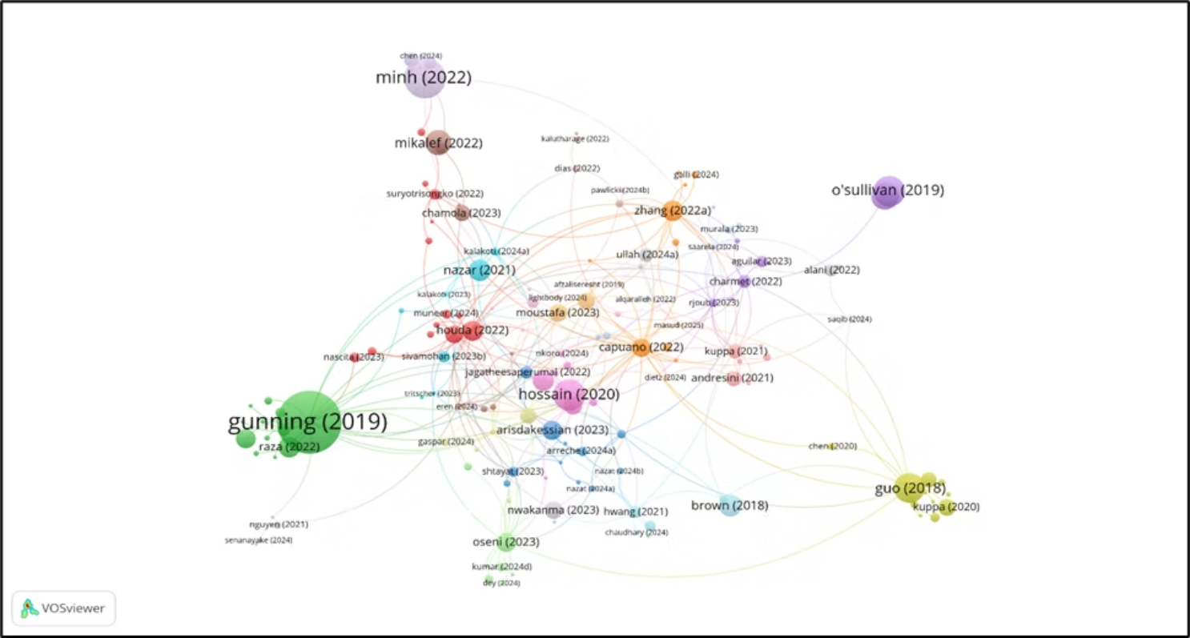
Dokümanlar Arası Atıf Analizi Ağı

Slide 22

Kaynaklar Arası Atıf Analizi
Kaynak Sayısı
445 kaynak arasından 54'ü analiz edilmiştir.
Toplam 143 bağlantı, 258 bağlantı gücü, 17 küme (cluster) tespit edilmiştir
En Çok Atıf Alan Kaynak
IEEE(Institute of Electrical and Electronics Engineers) Access: 60 yayın, 734 atıf.
Artificial Intelligence Review – 7 yayın, 357 atıf
Sensors, IEEE Network, Applied Sciences – Basel – 200+ atıf
Bağlantı Gücü
IEEE Access – Applied Sciences: 14
IEEE IoT Journal – IEEE Access: 10
IEEE Access - IEEE Open Journal of the Comm. Soc.: 10
IEEE Access - Electronics: 9
Ağ Yorumları
Özellikle IEEE Access, XAI ile ilgili literatürde hem içerik hem etkileşim açısından bilgi köprüsü görevi üstlenmektedir.

Slide 23
Kaynaklar Arası Atıf Analizine Göre En Fazla Atıf Alan İlk 10 Kaynak
Kaynak
Yayın Saysısı
Atıf
IEEE Access
60
734
Artificial Intelligence Review
7
357
Sensors
15
226
IEEE Network
2
222
Applied Sciences – Basel
20
218
IEEE Internet of Things Journal
9
216
IEEE Open Journal of the Communications Society
7
156
Cluster Computing – The Journal of Networks, Software Tools and Applications
6
142
Complexity
2
135
2020 International Joint Conference on Neural Networks (IJCNN)
3
115

Slide 24
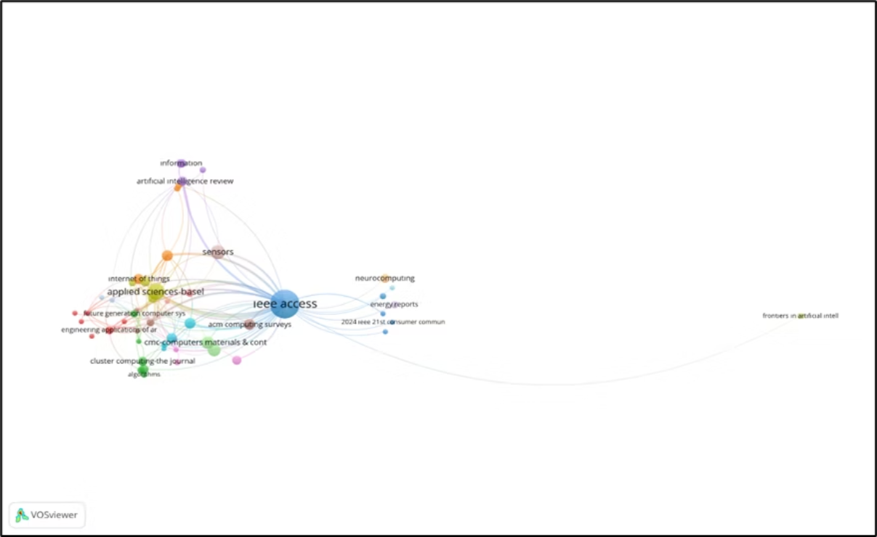
Kaynaklar Arası Atıf Analizi Ağı

Slide 25
Yazarlar Arası Atıf Analizi
Yazar Sayısı
Bağlantı Gücü
En Çok Atıf Alan
Ağ Yorumları
Toplam 2.976 yazar arasından 154'ü detaylı olarak analiz edilmiştir.
Nour Moustafa: 110 bağlantı
Andreas Holzinger: 4 yayın – 542 atıf; XAI’nin kuramsal öncüsü
Nour Moustafa, 110 bağlantı ile ağın en merkezi yazarıdır.
Mustafa Abdallah: 77 bağlantı
Ghulam Muhammad: 2 yayın – 300 atıf
Diğer kümelerle en çok etkileşim sağlayan isimdir.
Öne Çıkan Etkileşimler
Nour Moustafa: 6 yayın – 297 atıf
Danish Javeed ile 6 birimlik güçlü bir iş birliği bağlantısı vardır.
Giuseppina Andresini – Aditya Kuppa: 4 bağlantı gücü
Mustafa Abdallah (77) ve Osvaldo Arreche (73), ağın yapısal bütünlüğünü koruyan diğer önemli merkezî yazarlardır.
Rajesh Kalakoti – Sven Nomm: 6 bağlantı gücü

Slide 26
Yazarlar Arası Atıf Analizine Göre En Fazla Atıf Alan İlk 10 Yazar
Yazar
Yayın Saysısı
Atıf Sayısı
Andreas Holzinger
4
542
Ghulam Muhammad
2
300
Nour Moustafa
6
297
M. Shamim Hossain
2
240
Peter Kieseberg
2
194
A. Min Tjoa
2
194
Edgar Weippl
2
194
Jun Xu
2
192
Zahir Tari
2
148
Patrick Mikalef
2
136

Slide 27
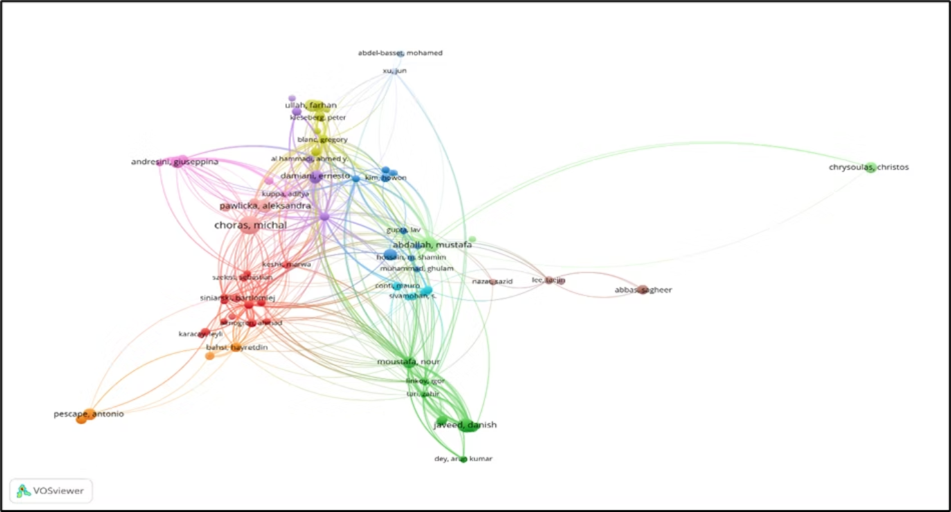
Yazarlar Arası Atıf Analizi Ağı

Slide 28
Kurumlar Arası Atıf Analizi
Analiz Özeti:
Ağ Yorumları:
1.320 kurumdan, en az 2 yayın ve 2 atıfa sahip 291 kurum analiz edildi.
Atıf ağı, kurumlar arası bilgi paylaşımı, yönlendirme ve merkezî iş birliklerini göstermektedir.
Bağlantılı en büyük alt ağda 216 kurum, 1.218 bağlantı, 1.456 toplam bağlantı gücü tespit edildi.
Khalifa University: 77 bağlantı gücü – en güçlü etkileşimli kurum, hem bölgesel hem uluslararası bağ kuruyor.
Kurumlar 18 kümeye (cluster) ayrılmıştır.
University College Dublin: 73 bağlantı gücü – çok yönlü iş birlikleriyle öne çıkıyor.
US Army: 65 bağlantı gücü – güvenlik odaklı uygulamalarda merkezî rol oynuyor.
Dikkat Çeken İkili Bağlantılar:
Köprü Kurum Örneği:
Northeastern Univ. ↔ RMIT Univ.: 5 bağlantı gücü – mühendislik temelli iş birliği
University of Piraeus: Tekil pozisyonda yer alsa da farklı kümelere bağlanarak potansiyel bilgi köprüsü rolü üstlenmektedir.
Univ. of Bari Aldo Moro ↔ King’s College London / Dublin: 4–5 bağlantı – Avrupa içi akademik iş birliği
Northern Arizona Univ. ↔ TalTech: 4 bağlantı – uygulamalı AI odaklı bağ
En Fazla Etki Yaratan Kurumlar (Atıf Sayısı):
Medical Univ. of Graz: 4 yayın – 542 atıf (yüksek etki, az yayın)
King Saud Univ.: 19 yayın – 372 atıf
Sejong Univ. / FPT Univ.: 2 yayınla sırasıyla 348 ve 345 atıf
Chinese Academy of Sciences, Johns Hopkins, Imperial College London gibi prestijli kurumlar da yüksek etki göstermektedir.

Slide 29
Kurumlar Arası Atıf Analizine Göre En Fazla Atıf Alan İlk 10 Kurum
Kurum
Yayın Saysısı
Atıf Sayısı
Medical University of Graz
4
542
King Saud University
19
372
Sejong University
2
348
FPT University
2
345
Chinese Academy of Sciences
9
277
Khalifa University
9
211
Johns Hopkins University
3
207
Lebanese American University
9
204
Imperial College London
3
203
Pennsylvania State University
2
199

Slide 30
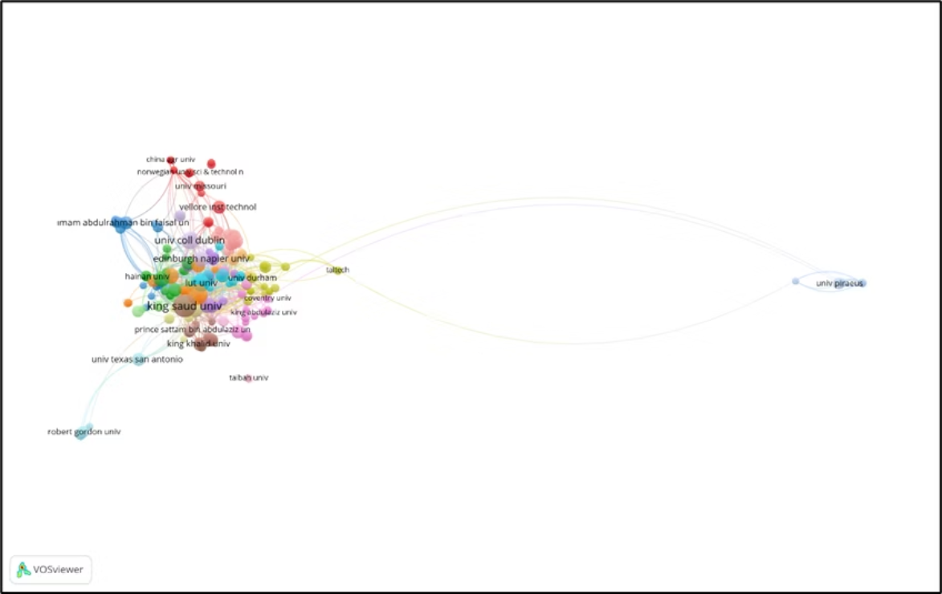
Kurumlar Arası Atıf Analizi Ağı

Slide 31



Ülkeler Arası Atıf Analizi
Ülke Sayısı: 53
En Etkili Ülke: ABD (161 yayın, 2616 atıf)
Bağlantı Gücü: ABD: 448, Hindistan: 232, Çin: 173
ABD
Hindistan
Küme Sayısı: 10
Merkezi konum, yüksek bağlantı
Stratejik iş birlikleri
Güçlü İkili İlişkiler (Bağlantı Gücü):
ABD – İtalya: 29
ABD – Avustralya: 22
ABD – İngiltere / BAE: 20’şer bağlantı
Çin
Çin – Hindistan: 13
Yoğun kümelerle etkileşim
Çin – Suudi Arabistan: 12
Ağ ve Kavramsal Yorumlar:
En Etkili Ülkeler (Yayın + Atıf Sayısı):
ABD, 448 bağlantı gücü ile ağın merkezinde yer almakta; birçok kıta ile güçlü bağlar kurmaktadır.
ABD: 161 yayın – 2.616 atıf
Çin: 110 yayın – 995 atıf
Hindistan (232) ve Çin (173) de ağın önemli oyuncularıdır. Bu ülkeler özellikle ABD ile yüksek düzeyde ortak yayın üretmiştir (ABD–Çin: 43, ABD–Hindistan: 42 bağlantı gücü).
Güney Kore: 53 yayın – 894 atıf
İtalya, İngiltere, Kanada, Hindistan: 700–800+ atıf aralığında
Suudi Arabistan, Fransa, Avustralya: Düşük yayın sayısıyla yüksek atıf etkisi
Ağ Yorumları: ABD, sadece yayın sayısı değil aynı zamanda ağ yapısındaki merkezi konumuyla dikkat çeker. Bağlantı kalınlıkları, ülkeler arası etkileşimin yalnızca varlığını değil yoğunluğunu da gösterir. Hindistan ve Çin gibi ülkeler, farklı kümelerle yoğun bağlantı kurarak stratejik iş birlikleri geliştirmektedir.

Slide 32
Ülkeler Arası Atıf Analizine Göre En Fazla Atıf Alan İlk 10 Ülke
Ülke
Yayın Sayısı
Atıf Sayısı
ABD
161
2616
Çin Halk Cum.
110
995
Güney Kore
53
894
İtalya
75
789
İngiltere
64
776
Kanada
36
748
Hindistan
95
730
Suudi Arabistan
67
680
Fransa
29
670
Avustralya
46
653

Slide 33
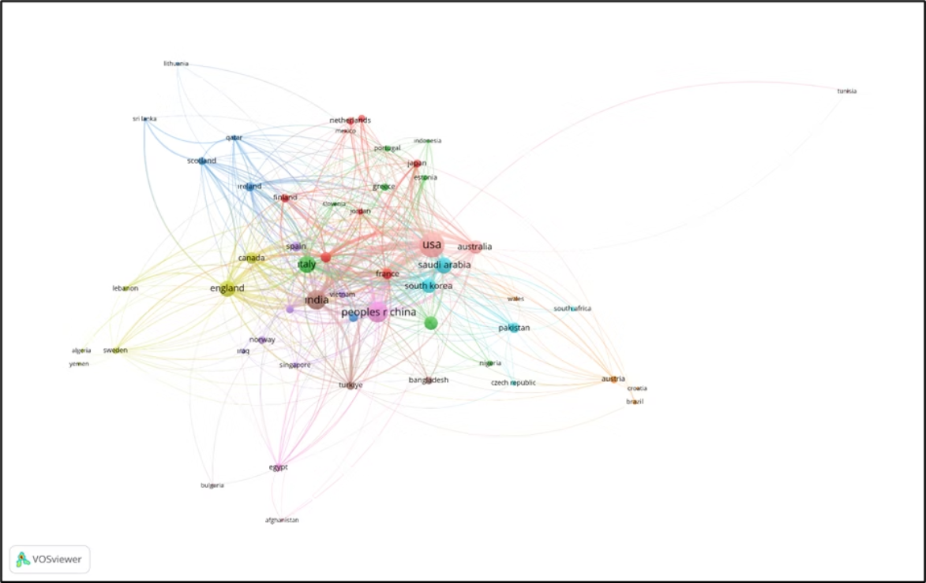
Ülkeler Arası Atıf Analizi Ağı

Slide 34
Genel Öneriler ve Gelecek Yönelimler
Öneriler
İleri Araştırma Yöntemleri
Disiplinler arası iş birlikleri (etik, hukuk, insan-bilgisayar etkileşimi)
NLP ile içerik analizi
Zaman serisi modelleme ile yayın öngörüleri
Açık veri ve açık erişim teşvik edilmeli
XAI için yeni değerlendirme ölçütleri geliştirilmeli

Slide 35




Projenin Katkıları
XAI + Siber Güvenlik kesişiminde yapılan kapsamlı bibliyometrik çalışmalardan biri
VOSviewer ile çok boyutlu ağ görselleştirmeleri
Literatüre hem nicel hem de kavramsal düzeyde katkı sunulmuştur
Gelecek araştırmalara yön gösterecek yapısal içgörüler ortaya konmuştur.

Slide 36

Dinlediğiniz İçin Teşekkürler
Büşra Özer - 221118082

